Slide 1
HÀNH TINH XANH CỦA EM

Slide 2
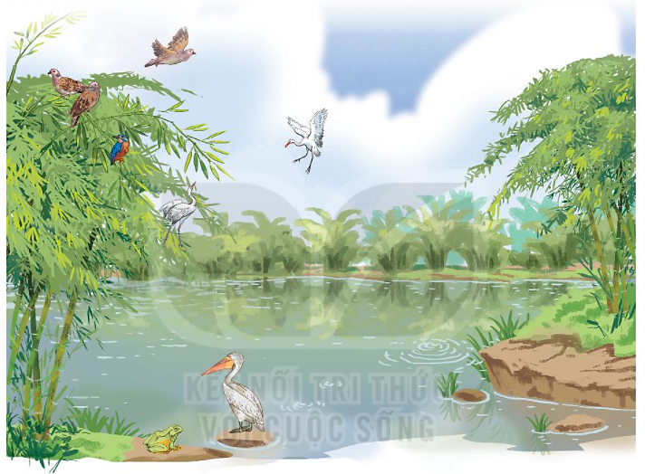
BỜ TRE ĐÓN KHÁCH
BÀI 12
BÀI 12
Quan sát tranh và cảm nhận về cảnh vật được vẽ trong tranh

Slide 3
Thứ tư ngày 2 tháng 3 năm 2022
Đọc
Bờ tre đón khách(Tr49)

Slide 4
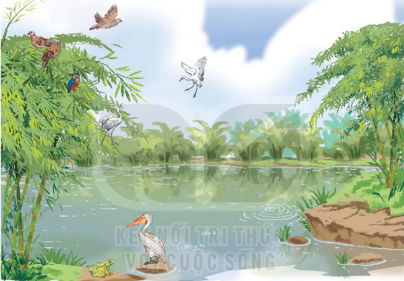
BỜ TRE ĐÓN KHÁCH
2
Đến chơi im lặng
Có bác bồ nông
Đứng nhìn mênh mông
Im như tượng đá
Một chú bói cá
Đỗ xuống cành mềm
Chú vụt bay lên
Đậu vào chỗ cũ.
Ghé chơi đông đủ
Cả toán chim cu
Ca hát gật gù:
“ Ồ, tre rất mát!”.
1
Bờ tre quanh hồ
Suốt ngày đón khách
Một đàn cò bạch
Hạ cánh reo mừng
Tre chợt tưng bừng
Nở đầy hoa trắng.
3
4
Khách còn chú ếch
Ì ộp vang lừng
Gọi sao tưng bừng
Lúc ngày vừa tắt.
(Võ Quảng)

Slide 5
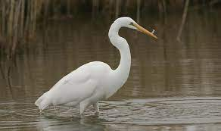
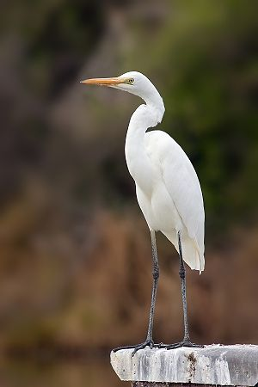
BỜ TRE ĐÓN KHÁCH
Bờ tre quanh hồ
Suốt ngày đón khách
Một đàn cò bạch
Hạ cánh reo mừng
Tre chợt tưng bừng
Nở đầy hoa trắng.
cò bạch
: loài chim chân cao, cổ dài, mỏ nhọn, lông trắng

Slide 6
Đến chơi im lặng
Có bác bồ nông
Đứng nhìn mênh mông
Im như tượng đá.
Một chú bói cá
Đỗ xuống cành mềm
Chú vụt bay lên
Đậu vào chỗ cũ.
bói cá
: loài chim mỏ dài, hay nhào xuống nước để bắt cá.
bồ nông
: loài chim mỏ to, dài, cổ có túi to đựng mồi

Slide 7
Ghé chơi đông đủ
Cả toán chim cu
Ca hát gật gù:
“Ồ, tre rất mát!”.
chim cu
: chim thuộc họ bồ câu, đầu nhỏ, ngực nở, đuôi vát.

Slide 8
Khách còn chú ếch
Ì ộp vang lừng
Gọi sao tưng bừng
Lúc ngày vừa tắt.
(Võ Quảng)

Slide 9
BỜ TRE ĐÓN KHÁCH
2
Đến chơi im lặng
Có bác bồ nông
Đứng nhìn mênh mông
Im như tượng đá
Một chú bói cá
Đỗ xuống cành mềm
Chú vụt bay lên
Đậu vào chỗ cũ.
Ghé chơi đông đủ
Cả toán chim cu
Ca hát gật gù:
“ Ồ, tre rất mát!”.
1
Bờ tre quanh hồ
Suốt ngày đón khách
Một đàn cò bạch
Hạ cánh reo mừng
Tre chợt tưng bừng
Nở đầy hoa trắng.
3
4
Khách còn chú ếch
Ì ộp vang lừng
Gọi sao tưng bừng
Lúc ngày vừa tắt.
(Võ Quảng)

Slide 10
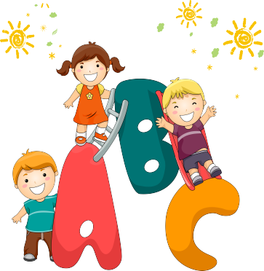
Đọc nhóm

Slide 11
Trả lời câu hỏi

Slide 12
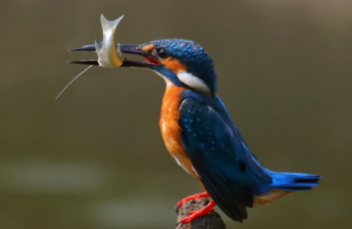
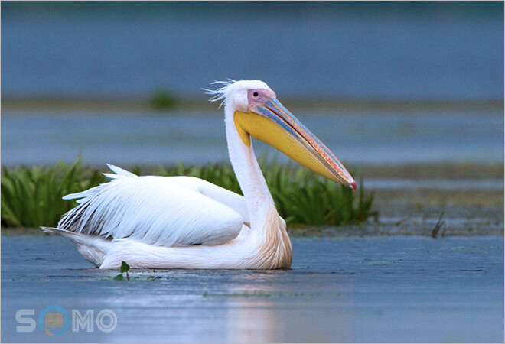
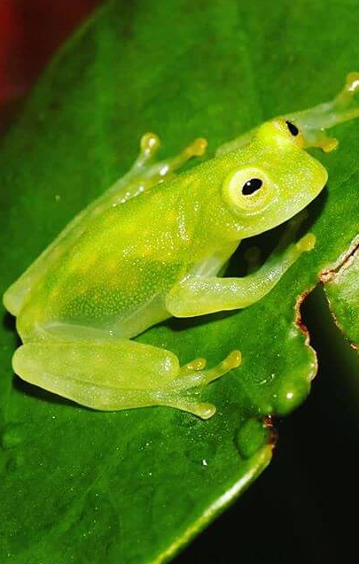
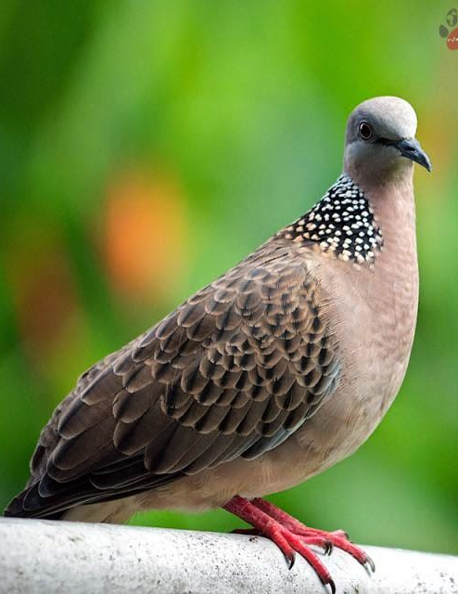
1. Có những con vật nào đến thăm bờ tre?
cò bạch
bồ nông
bói cá
chim cu
ếch
Notes:
Bài giảng thiết kế bởi: Hương Thảo - tranthao121006@gmail.com

Slide 13
TRẢ LỜI CÂU HỎI
2. Kết hợp từ ở cột A với từ ở cột B
A |  | B
đàn cò bạch |  | gật gù ca hát
chú bói cá |  | hạ cánh reo mừng
bầy chim cu |  | đứng im như tượng đá
chú ếch |  | đỗ xuống rồi bay lên
bác bồ nông |  | ì ộp vang lừng

Slide 14
TRẢ LỜI CÂU HỎI
3. Câu thơ nào thể hiện niềm vui của tre khi được đón khách
Bờ tre quanh hồ
Suốt ngày đón khách
Một đàn cò bạch
Hạ cánh reo mừng
Tre chợt tưng bừng
Nở đầy hoa trắng

Slide 15
TRẢ LỜI CÂU HỎI
4. Tìm tiếng cùng vần ở cuối các dòng thơ trong đoạn thơ thứ nhất
Bờ tre quanh hồ
Suốt ngày đón khách
Một đàn cò bạch
Hạ cánh reo mừng
Tre chợt tưng bừng
Nở đầy hoa trắng

Slide 16
Luyện Tập

Slide 17
Luyện tập
1. Tìm trong bài các thể hiện niềm vui của các con vật khi đến bờ tre
Đến chơi im lặng
Có bác bồ nông
Đứng nhìn mênh mông
Im như tượng đá.
Một chú bói cá
Đỗ xuống cành mềm
Chú vụt bay lên
Đậu vào chỗ cũ.
Bờ tre quanh hồ
Suốt ngày đón khách
Một đàn cò bạch
Hạ cánh reo mừng
Tre chợt tưng bừng
Nở đầy hoa trắng

Slide 18
Luyện tập
1. Tìm trong bài các thể hiện niềm vui của các con vật khi đến bờ tre
Ghé chơi đông đủ
Cả toán chim cu
Ca hát gật gù:
“Ồ, tre rất mát!”.
Khách còn chú ếch
Ì ộp vang lừng
Gọi sao tưng bừng
Lúc ngày vừa tắt
(Võ Quảng)

Slide 19
Luyện tập
2. Đặt một câu với từ ngữ vừa tìm được.

